Slide 1
VY_32_INOVACE_OVF20160ŽIŽ
Výukový materiál v rámci projektu OPVK 1.5 Peníze středním školám
Číslo projektu: CZ.1.07/1.5.00/34.0883
Název projektu: Rozvoj vzdělanosti
Číslo šablony: III/2 Datum vytvoření: 6. 11. 2012 Autor: MgA. Jiří Žižka Určeno pro předmět: Odborný výcvik Tematická oblast: Porovnání klasické a digitální fotografie, 2. roč.
Obor vzdělání: Fotograf (34-56-L/01), 2. ročník Název výukového materiálu: Adobe Photoshop: lekce č. 1.
Popis využití: Výukový materiál o úpravách a zpracování digitální fotografie
s využitím programu Adobe Photoshop.
Čas: 60 minut

Slide 2
VY_32_INOVACE_OVF20160ŽIŽ
DIGITALIZAČNÍ ZAŘÍZENÍ
A VZNIK OBRAZOVÉHO SOUBORU
PRACOVNÍ POSTUP
U KLASICKÉ FOTOGRAFIE
ANALOGOVÝ PŘÍSTROJ
FILMOVÝ MATERIÁL
CHEMICKÉ VYVOLÁVÁNÍ
PROCES C41, E6,B+W
EXPOZICE
VYVOLÁNÍ POZITIVU V TEMNÉ KOMOŘE
FINÁLNÍ ÚPRAVY
PREZENTACE
NEGATIV
DIAPOZITIV

Slide 3
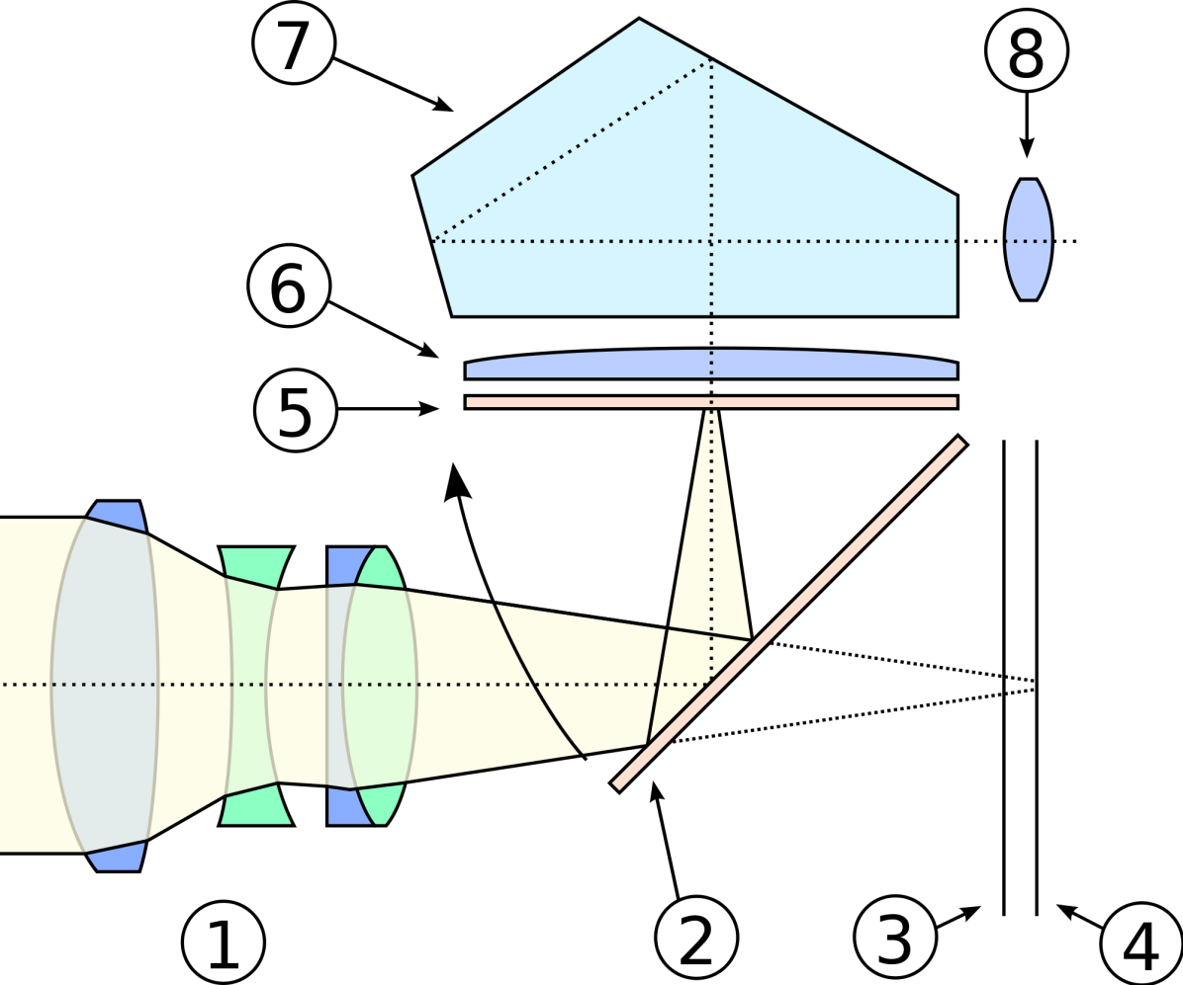
http://en.wikipedia.org/wiki/File:SLR_cross_section.svg
VY_32_INOVACE_OVF20160ŽIŽ
Schéma jednooké zrcadlovky
1. Objektiv
2. Polopropustné zrcadlo
3. Závěrka
4. Film nebo senzor
5. Zaostřovací matnice
6. Spojná čočka
7. Hranol
8. Hledáček
Obr. 1

Slide 4
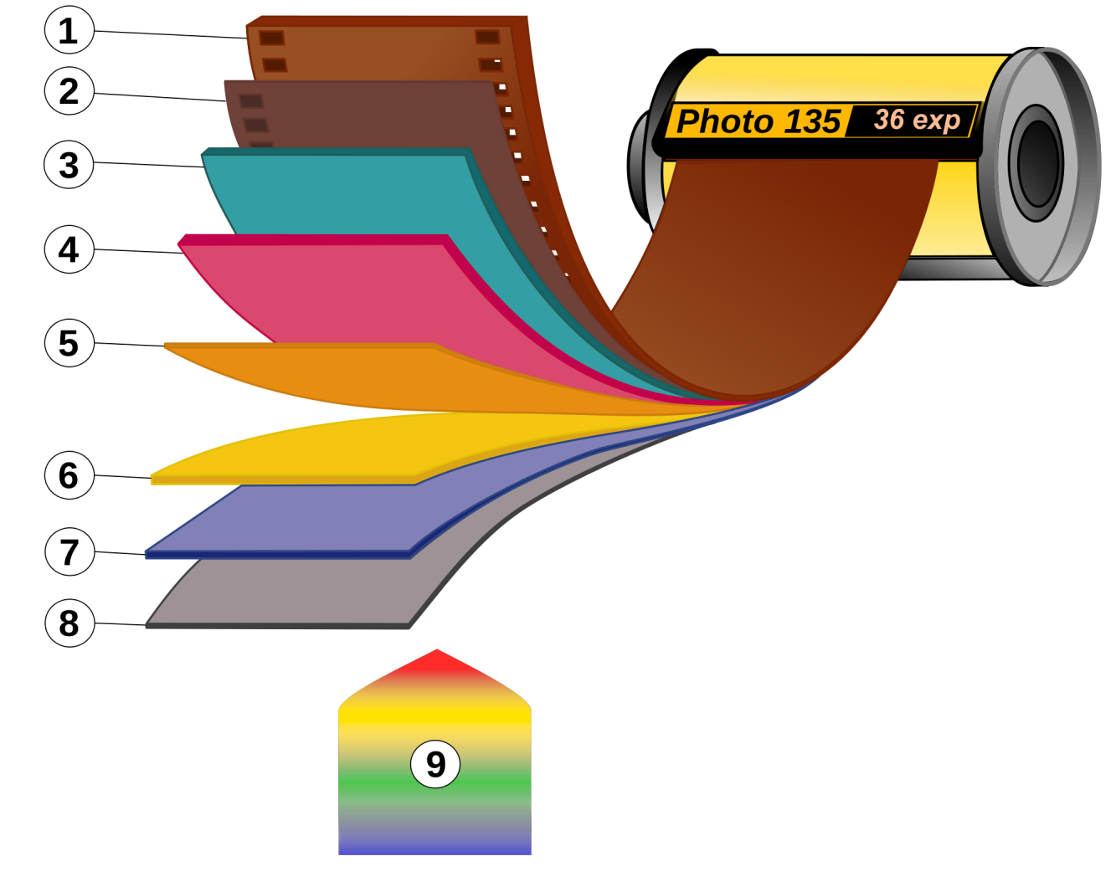
VY_32_INOVACE_OVF20160ŽIŽ
Řez barevným negativním filmem
šířky 35 mm v kazetě 135
Filmová podložka
Antireflexní vrstva
Vrstva citlivá k červeným paprskům
Vrstva citlivá k zeleným paprskům
Žlutě zabarvená filtrační mezivrstva
(zabraňuje přechodu modrého světla do dalších vrstev)
Vrstva citlivá k modrým paprskům
UV filtr
8. Ochranná vrstva
9. Viditelné světlo
Obr. 2

Slide 5
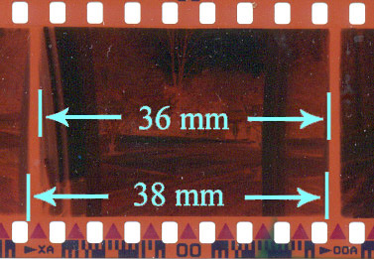
VY_32_INOVACE_OVF20160ŽIŽ
135 colour film.
ENG 1. Film base; 2. Subbing layer; 3. Red light sensitive layer; 4. Green light sensitive layer; 5. Yellow filter; 6. Blue light sensitive layer; 7. UV Filter; 8. Protective layer; 9. Visible light.
Obr. 3
Barevný negativ má neobvyklý vzhled. Podává barevné hodnoty obráceně, negativně a vyniká oranžovým zbarvení masky.

Slide 6
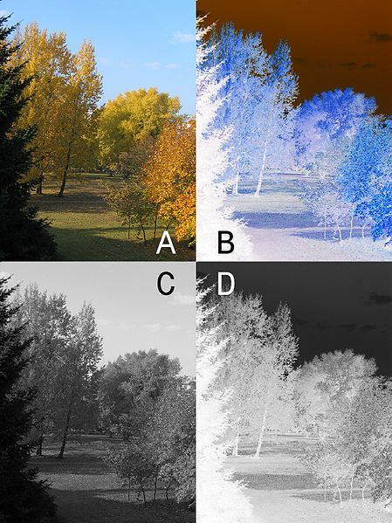
VY_32_INOVACE_OVF20160ŽIŽ
NEGATIV X POZITIV
A barevný pozitivní obraz
B barevný negativní obraz
C černobílý pozitivní obraz
D černobílý negativní obraz
Obr. 4

Slide 7
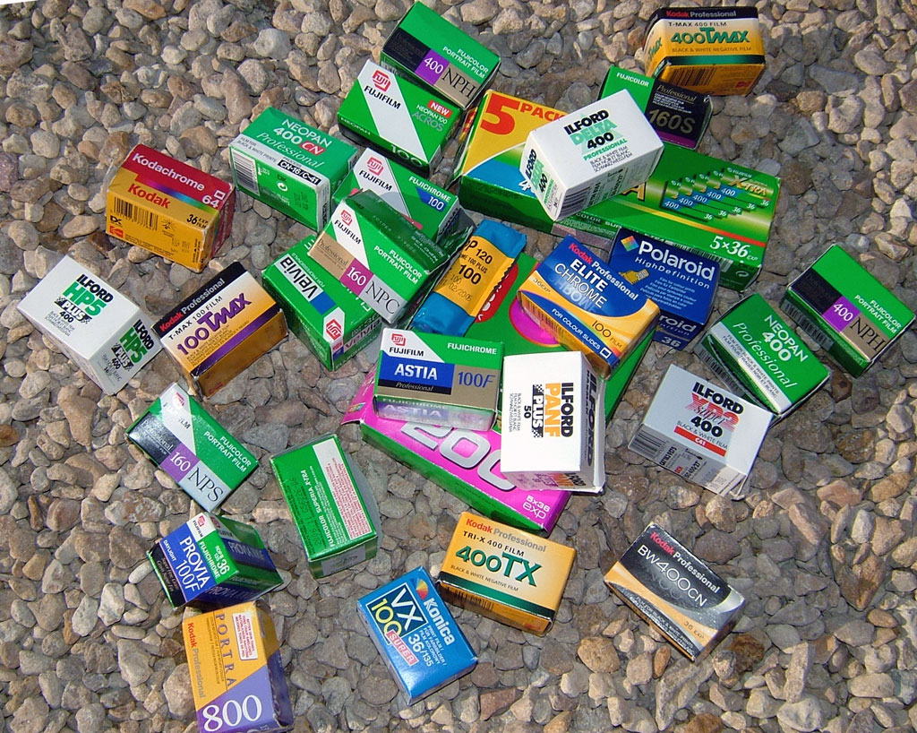
VY_32_INOVACE_OVF20160ŽIŽ
Obr. 5
Ukázka filmového materiálu

Slide 8
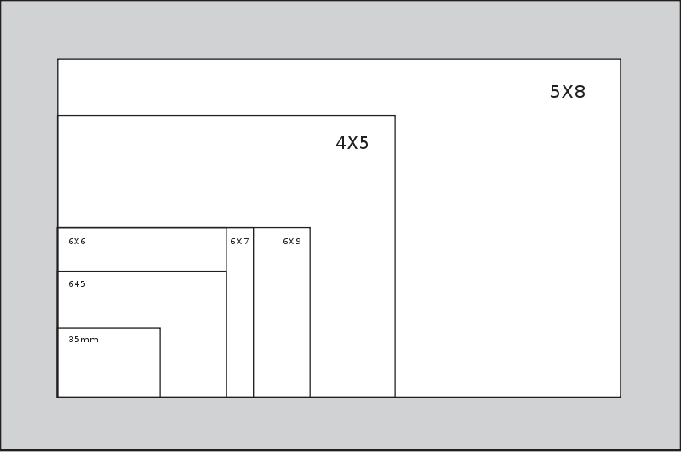
VY_32_INOVACE_OVF20160ŽIŽ
Obr. 6
Porovnání velikostí filmového materiálu

Slide 9
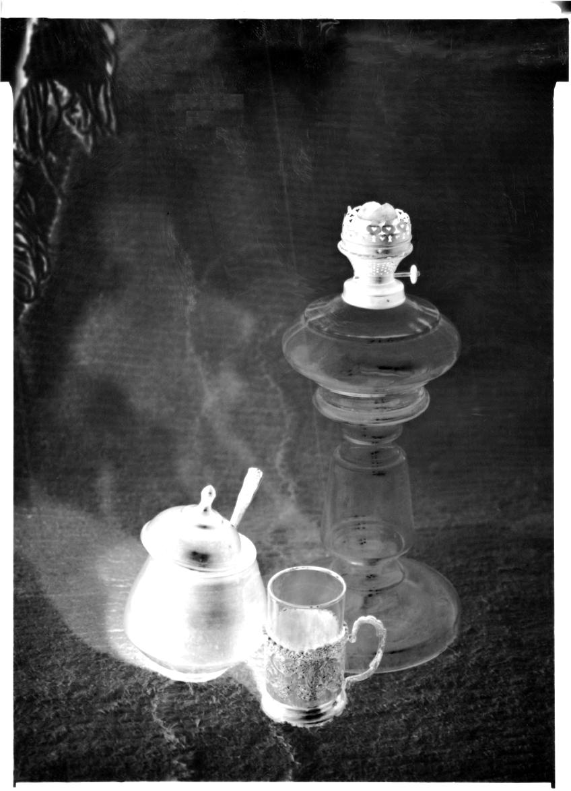
VY_32_INOVACE_OVF20160ŽIŽ
Černobílý plochý film
( negativ )
Obr. 7

Slide 10
VY_32_INOVACE_OVF20160ŽIŽ
DIGITALIZAČNÍ ZAŘÍZENÍ
A VZNIK OBRAZOVÉHO SOUBORU
PRACOVNÍ POSTUP
U DIGITÁLNÍ FOTOGRAFIE
DIGITÁLNÍ FOTOAPARÁT
CMOS SENZOR
OBRAZOVÝ SOUBOR (OSO)
ZDROJOVÝ
EXPOZICE
TISK,
OSVIT,
PROJEKCE,
WEBOVÁ PREZENTACE
PŘENOS DO PC
EDITACE V PC

Slide 11
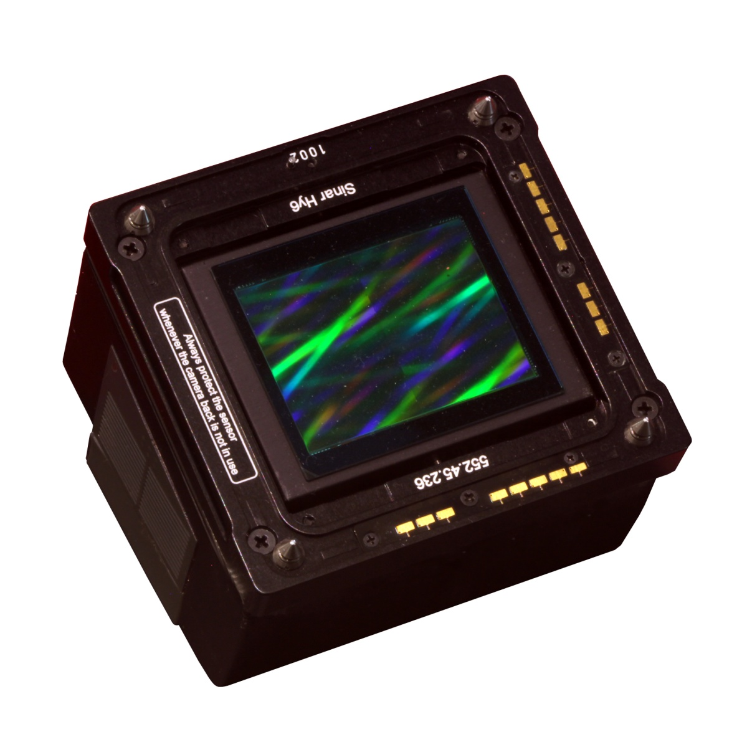
VY_32_INOVACE_OVF20160ŽIŽ
Digitální stěna
pro středoformátovou zrcadlovku
Obr. 8

Slide 12
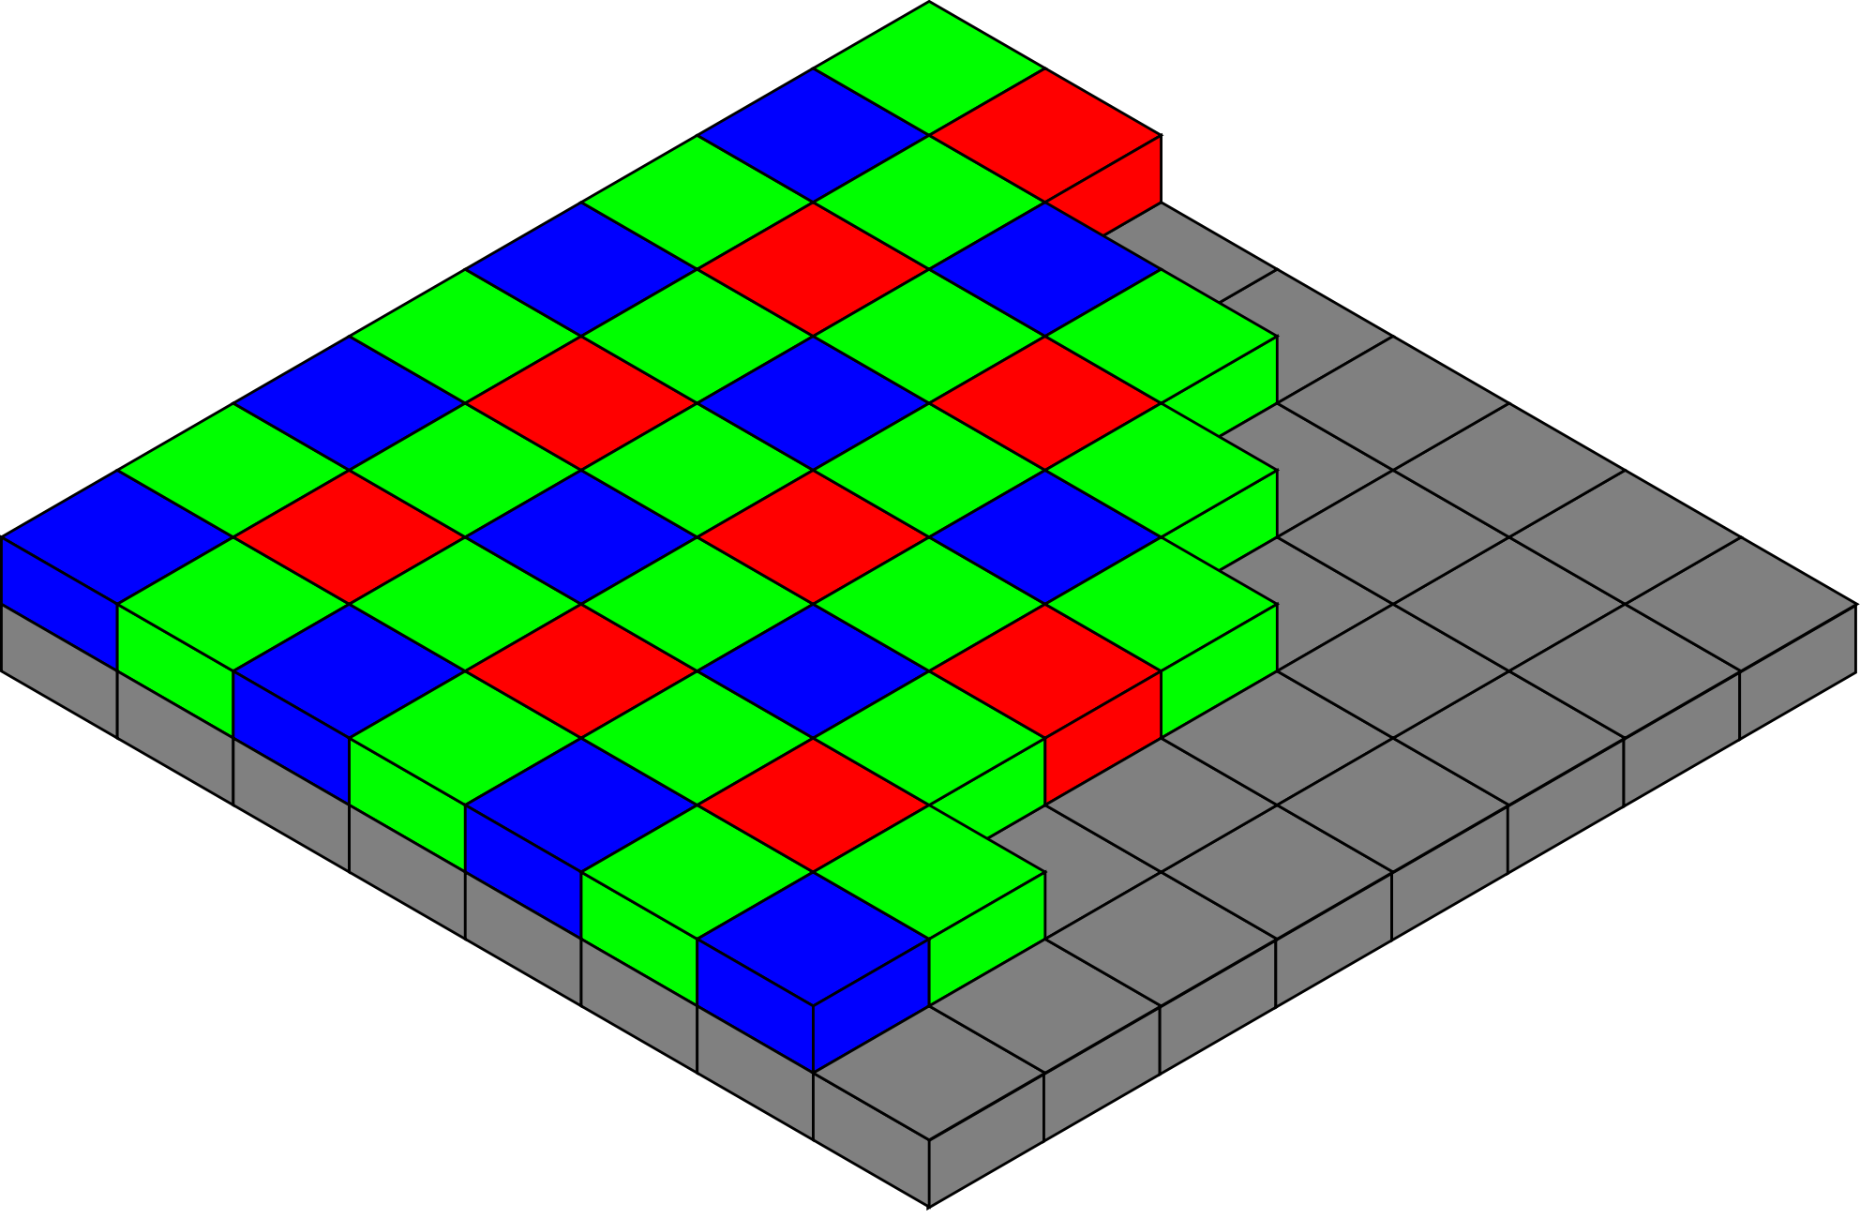
VY_32_INOVACE_OVF20160ŽIŽ
Bayerova maska
Snímací čip
Obr. 9
Bayerova maska je pole barevných filtrů, který se používá k filtraci světla dopadajícího na snímací čip u většiny jednočipových digitálních fotoaparátů.

Slide 13
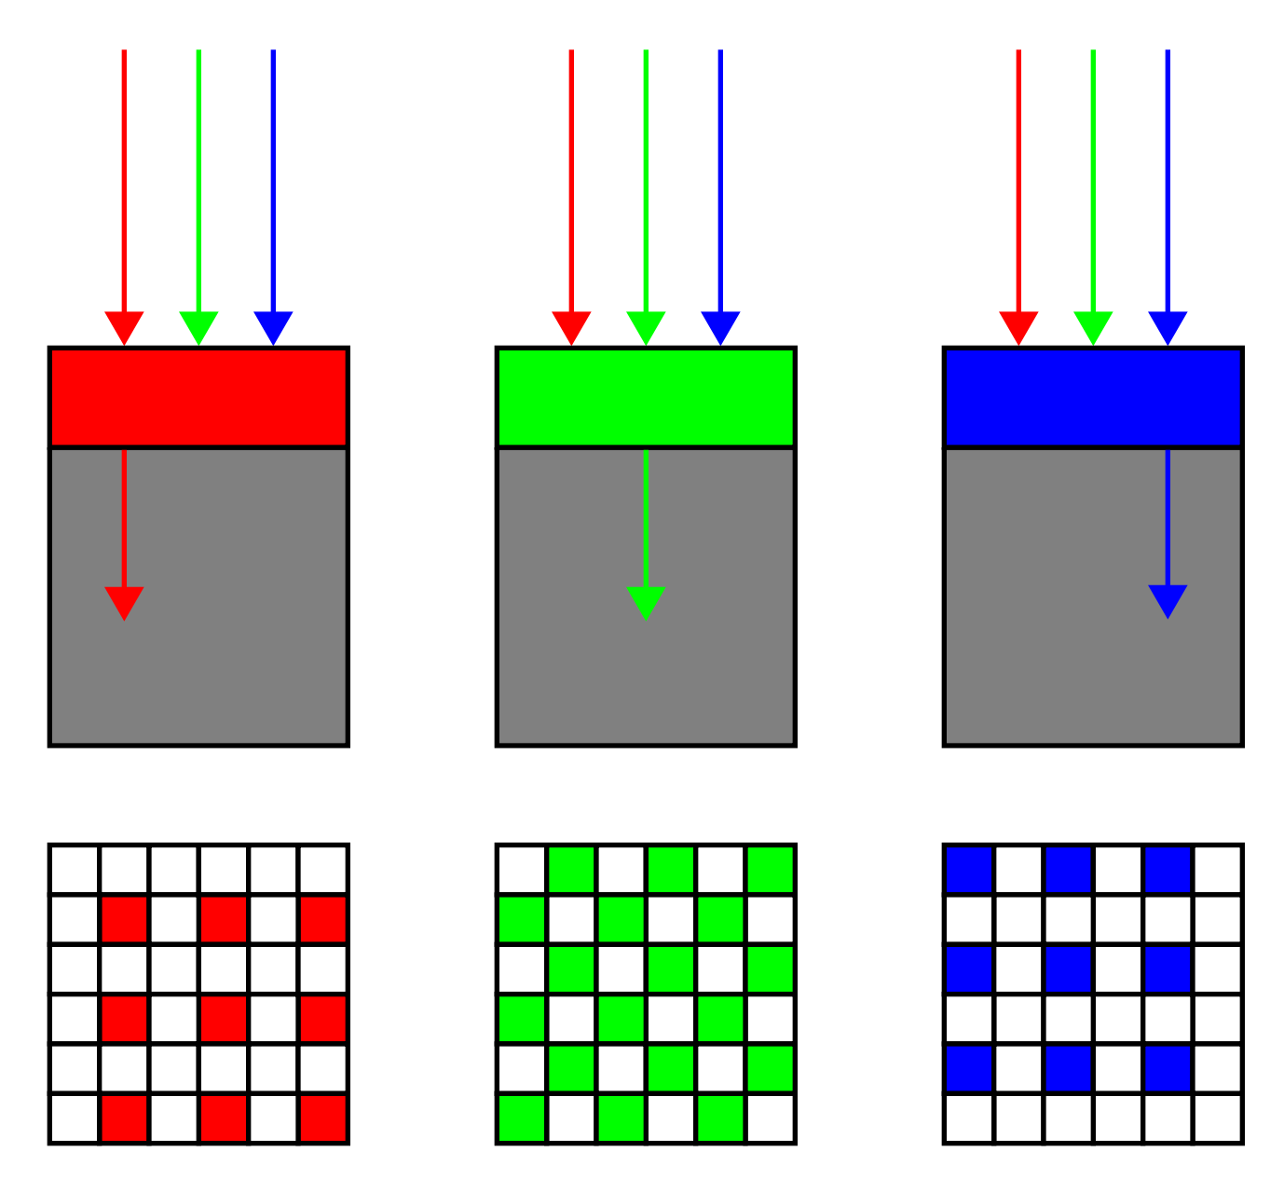
VY_32_INOVACE_OVF20160ŽIŽ
Obr. 10
Maska se skládá ze tří druhů filtrů, každý propouští jen světlo jedné vlnové délky – červené, modré nebo zelené. Jsou uspořádány v pravidelné mřížce, přičemž prvků propouštějících zelenou je 2× více než prvků propouštějící ostatní 2 barvy. Vyšší počet zelených elementů odráží vlastnosti lidského oka, které je nejcitlivější právě na tuto barvu.

Slide 14
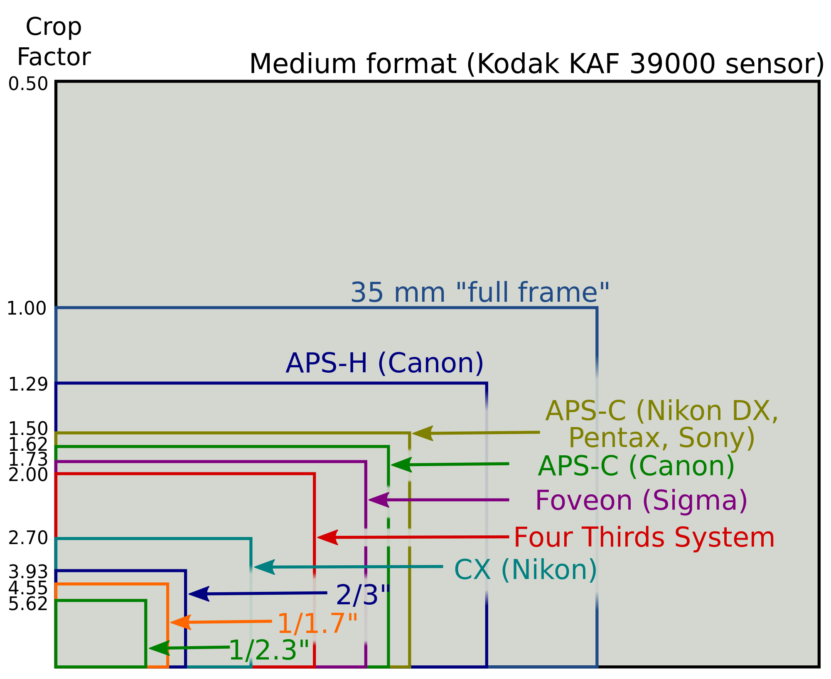
VY_32_INOVACE_OVF20160ŽIŽ
Porovnání velikostí senzorů
Obr. 11

Slide 15
VY_32_INOVACE_OVF20160ŽIŽ
Zdroje obrázků:
Obr. 1 http://commons.wikimedia.org/wiki/File:SLR_cross_section.svg?uselang=cs, 6. 11. 2012
Obr. 2 http://commons.wikimedia.org/wiki/File:Photographic_Film_135.svg, 6. 11. 2012
Obr. 3 http://commons.wikimedia.org/wiki/File:135_film_perforations.jpg, 6. 11. 2012
Obr. 4 http://commons.wikimedia.org/wiki/File:Pozytyw_i_negatyw.jpg?uselang=cs, 6. 11. 2012
Obr. 5 http://en.wikipedia.org/wiki/File:Various-films.jpg, 6. 11. 2012
Obr. 6 http://en.wikipedia.org/wiki/File:35mm_MF_LF_Comparison.svg, 6. 11. 2012
Obr. 7 http://en.wikipedia.org/wiki/File:13x18_%D9%86%DA%AF%D8%A7%D8%AA%D9%8A%D9%88_
%D8%A7%D9%8A%D9%84%D9%81%D9%88%D8%B1%D8%AF_002.jpg, 6. 11. 2012
Obr. 8 http://en.wikipedia.org/wiki/File:Sensor_IMG_2924.jpg, 6. 11. 2012
Obr. 9 http://commons.wikimedia.org/wiki/File:Bayer_pattern_on_sensor.svg?uselang=fr, 6. 11. 2012
Obr. 10 http://commons.wikimedia.org/wiki/File:Bayer_pattern_on_sensor_profile.svg, 6. 11, 2012
Obr. 11 http://en.wikipedia.org/wiki/File:Sensor_sizes_overlaid_inside_-_updated.svg, 6. 11. 2012
Použitá literatura:
1. Eismann, Katrin: Photoshop – retuš a restaurování fotografie, Zoner Press, Brno 2008.
2. Adobe Creative Team: Adobe Photoshop CS5 - Oficiální výukový kurz, Computer Press, 2010.

